Slide 1
Выпускная работа курса «BootCamp Java Advanced» Задание J003 «Реализация парсера новостей РИА-Новости через RSS канал»

Slide 2
Задание для выполнения
Реализация парсера новостей РИА-Новости через RSS канал. 1) Функциональные требования: 1.1. Согласно расписания сервис должен парсить и сохранять в БД публикуемые новости https://ria.ru/export/rss2/archive/index.xml. Новость должна быть уникальна (можно завязаться на link). 1.2. Сервис должен предоставлять REST API по агрегации новостей: - получение списка новостей за промежуток времени - получение N последних новостей - агрегированная информация - количество новостей на определенную дату 1.3. Предусмотреть возможность гибкого изменения конфигурации сервиса 2) Иные требования: 2.1. Репозиторий должен содержать Dockerfile и docker-compose файл с описанием внешних приложений (DB) 2.2. Сервис должен быть готов к горизонтальному масштабированию 3) Компоненты: 3.1. Сервис парсинга 3.2. DB

Slide 3
Цели и задачи проекта
Цель проекта:
Применение на практике изученного материала курса.
Основные задачи:
1. Автоматическое разворачивание в Docker приложения.
Приложение автоматически разворачивается с затягиванием зависимостей и внешних приложений в Docker контейнер. В docker-compose файл включены базы данных POSTGRES, REDIS. Dockerfile содержит инструкции по созданию образа docker – контейнера.
2. Настройки миграции БД
Приложение использует Liquibase для отслеживания и применения изменений базы данных POSTGRES, таблицы, сиквенсы, ключи создаются автоматически.
3. Сервис «Парсер». Периодическая выгрузка в базу данных разобранных на составляющие публикуемых уникальных записей новостей RSS канала РИА – Новости.
Новость представляет собой xml элемент с содержимым:
Заголовок
Ссылка
GUID (обычно равен ссылке)
Дата публикация
Иные составляющие новости для вывода агрегированной информации не требуются.
Сервис «парсер» соединяется с URL «https://ria.ru/export/rss2/archive/index.xml» в фоновом режиме через настраиваемый в свойствах интервал времени, разбирает полученный XML на поля объекта при помощи API Java StAX, вызывает метод сервиса «Новости» проверки уникальности новости по GUID в базе данных POSTGRES, при отсутствии новости вызывает метод сервиса «Новости» для сохранения данных в базе.

Slide 4
Цели и задачи проекта
4. Сервис «Новости». Получение агрегированной информации о новостях через REST API.
- Получение списка новостей за промежуток времени.
Пользователь API сервиса новостей вводит дату начала и дату завершения периода в формате YYYY-MM-DD”T”HH24:MI:SS для получения новостей.
Сервис производит попытку разбора переданных дат. Если даты введены некорректно - возвращает ошибку. При корректном вводе, с помощью JPQL обращается к базе данных POSTGRES передавая введенные даты, возвращает ответ в формате:
"news": "title": «Заголовок", "link": «Ссылка", "pub_date": «Дата публикации"
- Получение N последних новостей.
Пользователь API сервиса новостей вводит целочисленное число от 0 до 2147483647. Сервис с помощью JPQL обращается к базе данных POSTGRES, передавая введенное число для отбора записей с сортировкой по дате публикации в обратном порядке, возвращает ответ в формате:
"news": "title": «Заголовок", "link": «Ссылка", "pub_date": «Дата публикации"
- Агрегированная информация - количество новостей на определенную дату.
Пользователь API сервиса новостей вводит дату без времени в формате YYYY-MM-DD для получения целочисленного значения количества новостей за переданную дату.
Сервис производит попытку разбора переданной даты. Если дата введена некорректно – возвращает ошибку. При корректном вводе, с помощью JPQL обращается к базе данных POSTGRES передавая введенную дату, возвращает в ответ целочисленное количество записей.

Slide 5
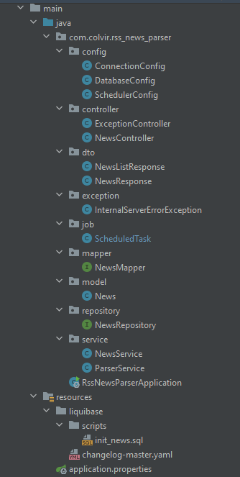
Структура приложения
Приложение разделено на следующие компоненты:
1. Классы конфигурации
Конфигурирование подключения к РИА-новости
Конфигурирование работы с базой данных
Конфигурирование запуска фонового выполнения заданий
2. Классы контроллеров
Контроллер исключений для работы с исключениями
Контроллер сервиса новостей для работы с агрегирующими API
3. Классы моделей
Классы моделей и DTO, описывают атрибуты объекта Новость, а также стандартизируют ответы сервиса новостей.
4. Класс фоновых заданий
Содержит вызываемые в фоновом режиме на периодической основе методы, в данном случае сервиса Парсер.
5. Класс мапперов
Содержат методы для корректных преобразований из модели объекта в единичный или списочный ответ.
6. Класс репозитория
Содержит методы для работы с базой данных.
7. Классы сервисов
Содержит методы для работы реализуемых сервисов по парсингу новостей и предоставлению агрегирующей информации по API.

Slide 6
Параметры
Для возможности гибкого изменения конфигурации сервиса, в свойства вынесены следющие настройки:
- конфигурация подключения к базе данных POSTGRES - пусть к скрипту создания артефактов БД LIQUIBASE - настройка URL для доступа к XML новостного сайта - таймаут соединения к новостному сайту - частота в мс обращения к новостному сайту за записями
Установка
Ручная.
Для сборки приложения используется Maven, для запуска приложения требуется Postgresql
Автоматическая.
В корневой папке проекта находится файл docker-compose.yml, который позволяет развернуть, подготовить и запустить в Docker: * Postgresql * Redis * Application
Требуется перейти в каталог с проектом, запустить cmd.exe, выполнить команду
docker-compose up --build

Slide 7
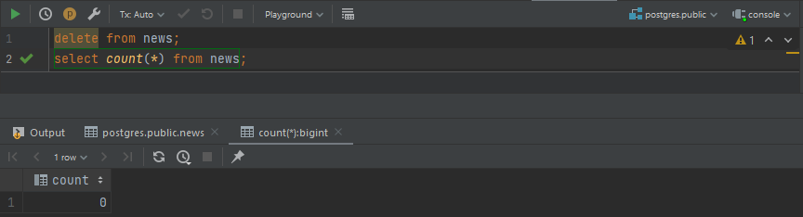
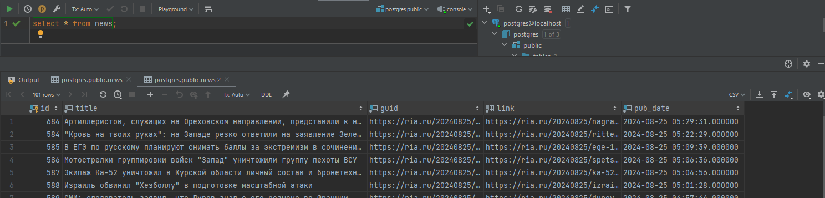
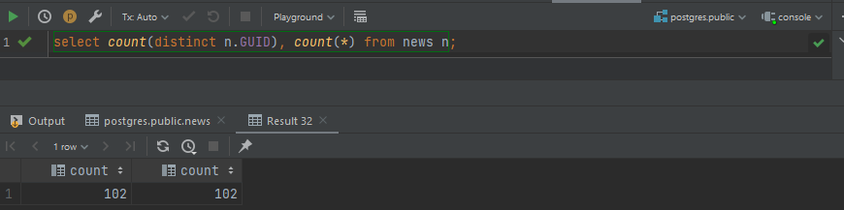
Результаты работы с REST API
1. Периодическое наполнение данными базы данных
Для проверки удалим все записи из БД
и запустим сервисы.
Данные в БД появились, сервис автоматически заполнил данные из портала.
Проверим, что записи уникальны:
Количество одинаковое при получении всех значений и только уникальных.

Slide 8
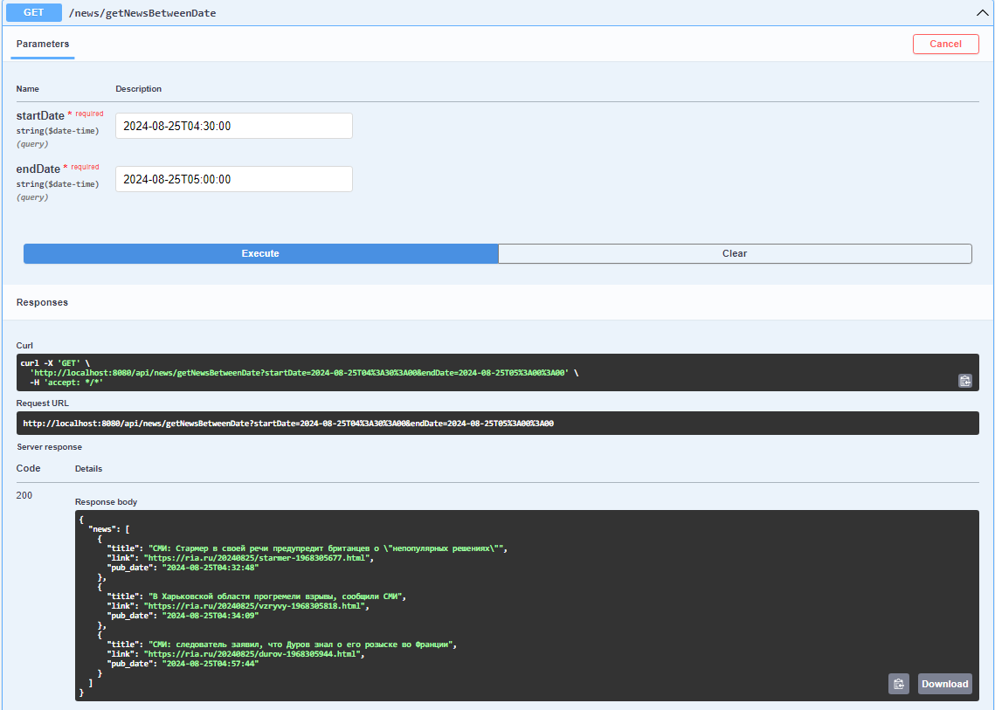
Результаты работы с REST API
В демонстрационных целях отображение результата работы API будет осуществлено с помощью инструмента Swagger.
2. Получение списка новостей за промежуток времени.
Для проверки запустим сервисы и выберем напрямую из базы данных последние записи.
Последние 3 записи были вставлены с 04:30 по 05:00, 25.08. Отберем в этом интервале все новости вызовом API сервиса.
Ответ сервиса:
{ "news":
[ { "title": "СМИ: Стармер в своей речи предупредит британцев о \"непопулярных решениях\"",
"link": "https://ria.ru/20240825/starmer-1968305677.html",
"pub_date": "2024-08-25T04:32:48" },
{ "title": "В Харьковской области прогремели взрывы, сообщили СМИ",
"link": "https://ria.ru/20240825/vzryvy-1968305818.html",
"pub_date": "2024-08-25T04:34:09" },
{ "title": "СМИ: следователь заявил, что Дуров знал о его розыске во Франции",
"link": "https://ria.ru/20240825/durov-1968305944.html",
"pub_date": "2024-08-25T04:57:44" }
]
}
Отбор осуществлен корректно.
При вводе неправильного формата возникает ошибка:
{ "message": "Probably, invalid format data. Please, check and try again" }

Slide 9
Результаты работы с REST API
3. Получение N последних новостей.
Для проверки запустим сервисы и выберем напрямую из базы данных последние 3 записи.
Отберем теперь последние 3 записи API сервиса.
Ответ сервиса:
{"news":
[
{"title": "Экипаж Ка-52 уничтожил в Курской области личный состав и бронетехнику ВСУ",
"link": "https://ria.ru/20240825/ka-52-1968306404.html",
"pub_date": "2024-08-25T05:04:56"},
{"title": "Мотострелки группировки войск \"Запад\" уничтожили группу пехоты ВСУ",
"link": "https://ria.ru/20240825/spetsoperatsiya-1968306557.html",
"pub_date": "2024-08-25T05:06:36"},
{"title": "В ЕГЭ по русскому планируют снимать баллы за экстремизм в сочинениях",
"link": "https://ria.ru/20240825/ege-1968306711.html",
"pub_date": "2024-08-25T05:09:39"}
]
}
Отбор осуществлен корректно.

Slide 10
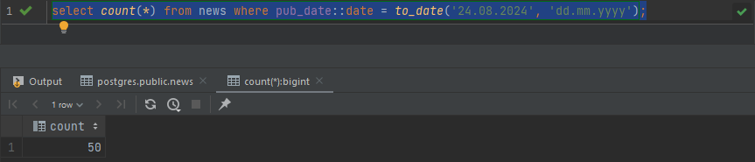
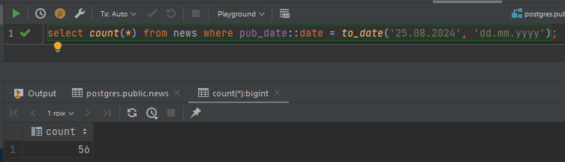
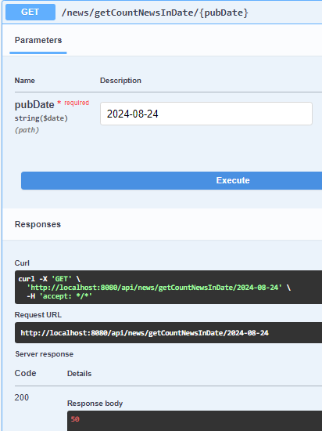
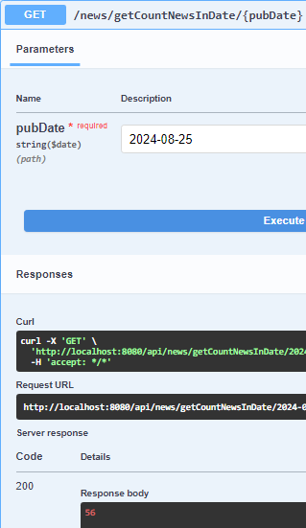
Результаты работы с REST API
4. Агрегированная информация - количество новостей на определенную дату.
Для проверки запросим количество записей за 24.08, 25.08 в базу данных запросом
select count(*) from news where pub_date::date = to_date('24.08.2024', 'dd.mm.yyyy');
Отберем теперь количество записей за эти даты через API сервиса:
Отбор осуществлен корректно.
При вводе неправильного формата возникает ошибка:
{ "message": "Probably, invalid format data. Please, check and try again" }

Slide 11
Выводы
Работа над проектом позволила:
Глубже погрузиться в проектирование, создание и взаимодействия компонент приложения и внешнего инструментария с учетом специфики работы со Spring.
Закрепить знания по миграциям, системам сборки, тестированию приложений, JPA, мониторингу и иным темам, изученным в курсе.
По иному взглянуть на практику создания приложений и их структуру.
Дальнейшее развитие проекта возможно в следующих направлениях:
Применение кэширование запросов и ответов через имеющийся в сборке Redis.
Усовершенствование анализа исходных данных:
определение новостного раздела, загрузка данных по ссылке новости и т.д.
применение библиотек с более автоматизированной работой с RSS (например, ROME).
Изменение подхода к проверкам на уникальность новостей (применение факта о выдаче новости сайтом только за текущий и предыдущий день).
Подключение к проекту SpringSecurity и Quartz.

Slide 12
Спасибо
www.colvir.com
Руководитель группы разработки
«Процессинг счетов 24х7»: Вольский Валерий
E-mail: vvolskiy@colvir.ru

